Slide 1




tr­êng trung häc c¬ së viÖt hƯng
NHIỆT LIỆT CHÀO MỪNG
CÁC THẦY CÔ VỀ DỰ CHUYÊN ĐỀ DẠY HỌC THEO PHƯƠNG PHÁP
BÀN TAY NẶN BỘT
MÔN SINH HỌC 6
Giáo viên: Trần Bích Thủy

Slide 2


Slide 3
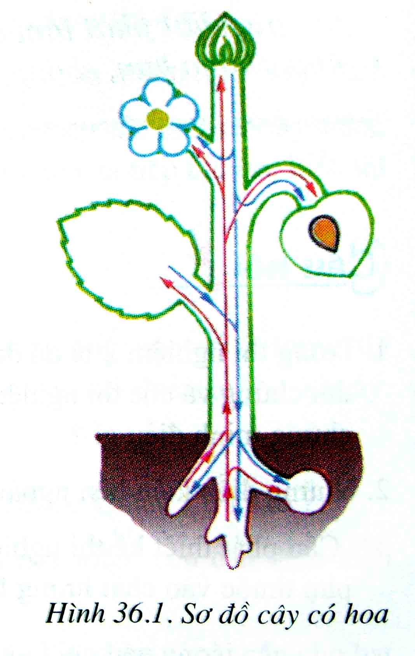
Hoa
Cơ quan sinh sản
Quả
Lá
Hạt
Cơ quan sinh dưỡng
Thân
Rễ
SƠ ĐỒ CÂY CÓ HOA

Slide 4


TRƯỜNG TRUNG HỌC CƠ SỞ VIỆT HƯNG
CHƯƠNG VI. HOA VÀ SINH SẢN HỮU TÍNH
TIẾT 32
Cấu tạo VÀ CHỨC NĂNG CỦA HOA
Giáo viên: Trần Bích Thủy

Slide 5

Hãy vẽ hoặc mô tả ra giấy một loài hoa bất kì theo hiểu biết của em
(lưu ý chú thích rõ từng bộ phận của hoa)
Thời gian: 3 phút

Slide 6


Khi vẽ hoặc mô tả về hoa, em có những băn khoăn, thắc mắc gì về cấu tạo các bộ phận của hoa?

Slide 7


Hãy đề xuất các phương án nghiên cứu để xác định được các bộ phận của hoa?

Slide 8
THẢO LUẬN NHÓM
Hình thức: Nhóm 12 học sinh
Thời gian: 2 phút
Cách thức thực hiện: Trình bày miệng các phương án nghiên cứu.

Slide 9
THẢO LUẬN NHÓM
Hình thức: Nhóm 12 học sinh
Thời gian: 4 phút
Cách thức thực hiện: Nghiên cứu, tiến hành trên mẫu vật thật
Trình bày kết quả nghiên cứu ra bảng phụ

Slide 10
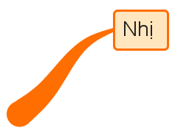
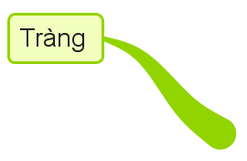


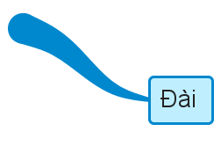

Slide 11
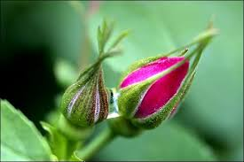
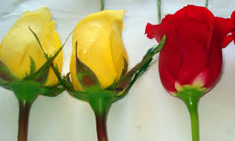
Đài hoa

Slide 12
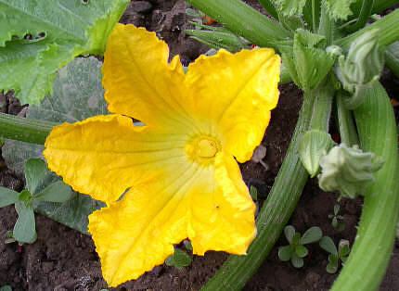
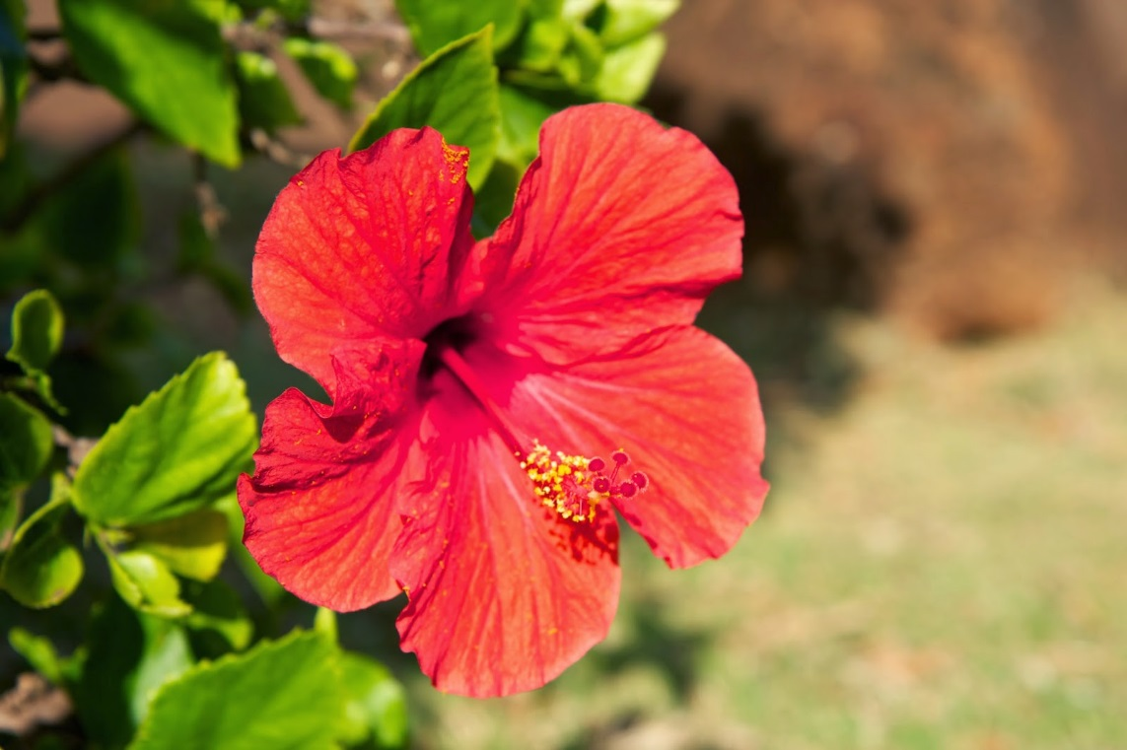
Tràng hoa

Slide 13
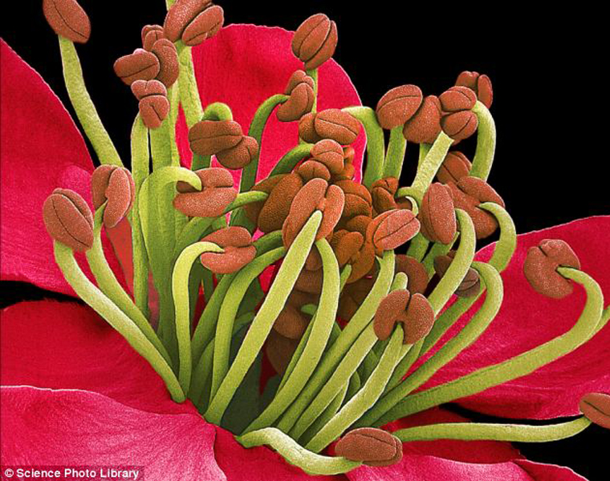
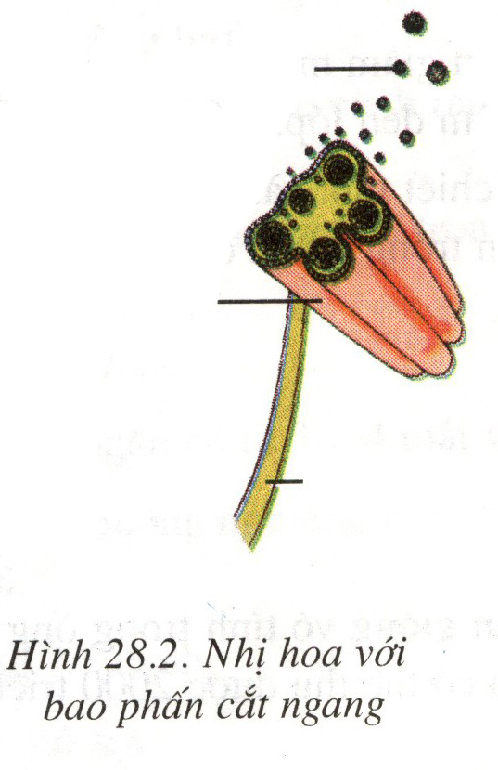
Hạt phấn
Bao phấn
Chỉ nhị

Slide 14
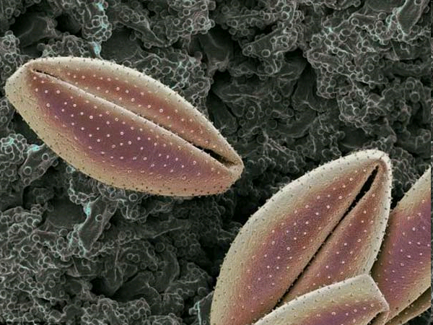
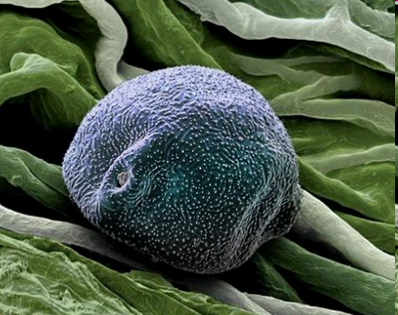
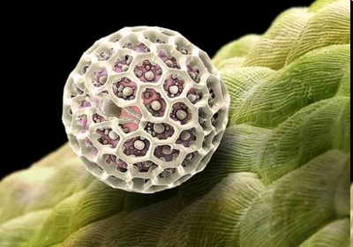
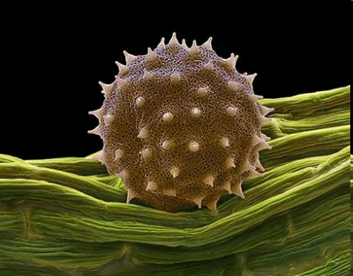
Hình ảnh hiển vi của hạt phấn

Slide 15
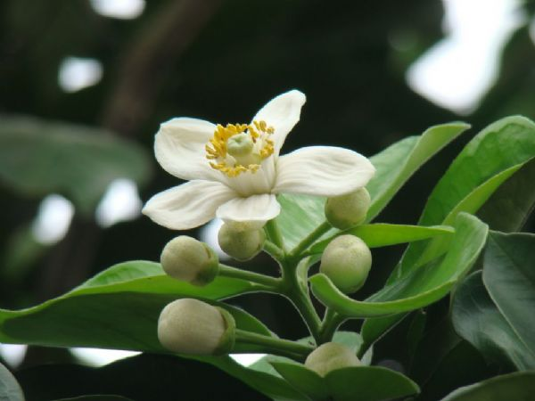
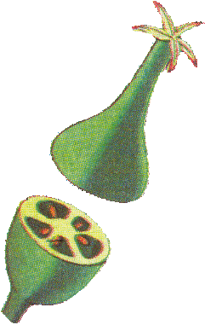
Đầu nhụy
Vòi nhụy
Bầu nhụy
Noãn

Slide 16
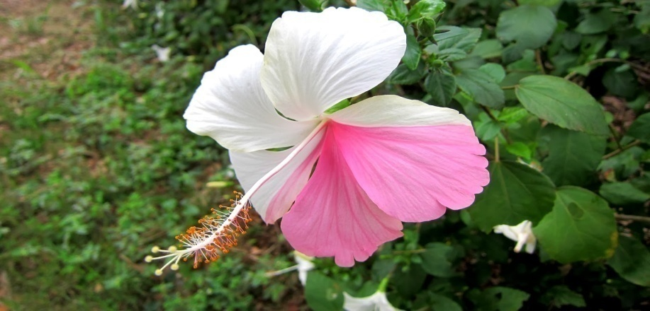
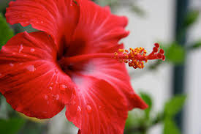
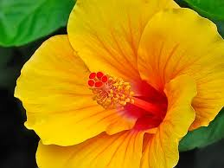
Nhụy
Nhụy
Nhị
Nhị

Slide 17
THẢO LUẬN NHÓM
Hình thức: Nhóm 12 học sinh
Thời gian: 4 phút
Trình bày kết quả ra bảng phụ

Slide 18

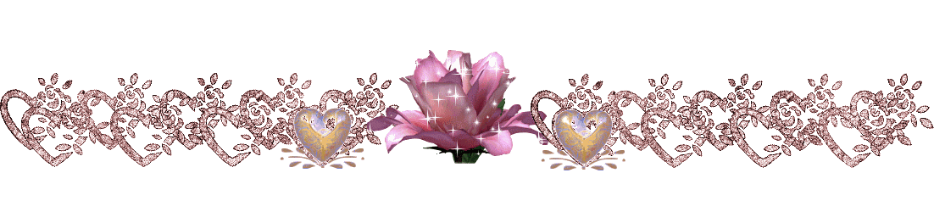

THẢO LUẬN NHÓM
1/ Những bộ phận nào bao bọc lấy nhị và nhuỵ, chúng có chức năng gì?
2/ Tế bào sinh dục đực và tế bào sinh dục cái nằm ở đâu, thuộc bộ phận nào?
3/ Vì sao nhị và nhuỵ là bộ phận sinh sản chủ yếu của hoa ?

Slide 19
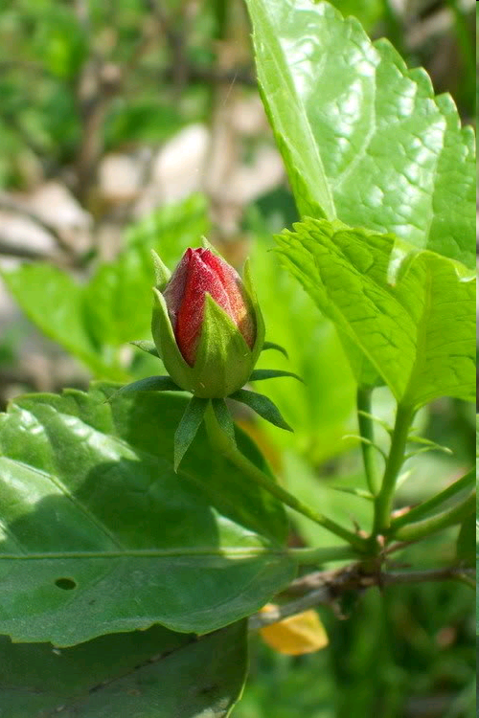
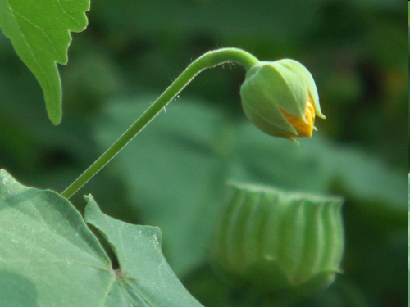
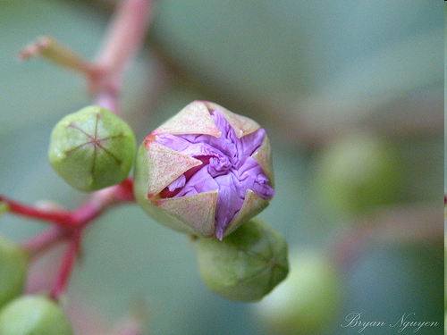
Chức năng che chở của đài và tràng hoa

Slide 20
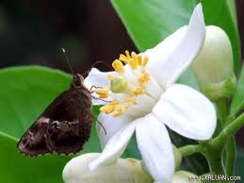
Thu hút sâu bọ côn trùng đến hút mật và thụ phấn

Slide 21
HOA
ĐÀI
TRÀNG
NHỊ
NHỤY
Màu xanh
Nhiều màu
(tùy hoa)
Chỉ nhị, bao phấn
(chứa hạt phấn)
Đầu nhụy, vòi nhụy,
Bầu nhụy chứa noãn
Che chở, bảo vệ
cho nhị và nhụy
Sinh sản,
duy trì nòi giống

Slide 22

Em hãy cho biết đây là hoa gì ?
Em hãy đọc tên và nêu chức năng các bộ phận theo vị trí 1,2,3,4?
Hoa bưởi
1
Nhụy
2
Nhị
3
Tràng(cánh hoa)
4
Đài

Slide 23



Chủ nhật, An và Dũng đến nhà ông ngoại chơi. Hai bạn thấy vườn bưởi của nhà ông đang trổ hoa thơm ngát. An rủ Dũng ngắt những cành hoa bưởi đó xuống chơi.
Nếu là Dũng, em sẽ khuyên An như thế nào ? Vì sao em khuyên như vậy?

Slide 24
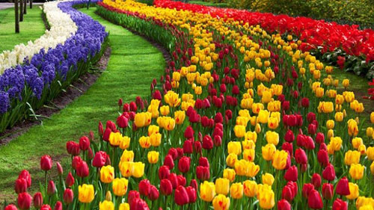
Ngoài chức năng sinh sản, hoa còn được con người trồng và khai thác với mục đích gì ?

Slide 25

Hướng dẫn về nhà
Làm bài tập (trang 95 SGK) vào vở bài tập.
Soạn bài: Các loại hoa.
Chuẩn bị mẫu vật (hoa bí, hoa mướp, dưa chuột, hoa dâm bụt, hoa huệ, hoa bưởi…).

Slide 26



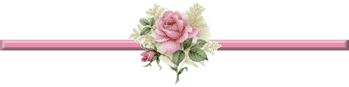


Trân trọng cảm ơn
các thầy cô giáo và các em

